Slide 1
Git 사용 메뉴얼

Slide 2
Git Command
command
Local
Remote
master
develop
feature
/mine
master
develop
feature
/mine
S1
git clone https://github.com/XXX.git
S1
clone
S1
(git 저장소의 XXX 프로젝트를 로컬에 복사)
git flow init
(git flow 시작)
git branch - r
(리모트 branch 상태 확인)
git branch
(로컬 branch 상태 확인)
커서
git checkout master
S1
S1
(로컬 커서를 로컬의 master로 옮김)
git checkout –b develop
S1
S1
S1
(로컬에서 master를 기반으로 develop branch를 만들고 커서를 develop로 옮김)
S1
S1
git push origin develop
(로컬의 develop branch를 리모트에 복사)
git checkout –b feature/mine
S1
S1
S1
S1
S1
(로컬에서 develop를 기반으로 feature/mine branch를 만들고 커서를 feature/mine으로 옮김)
git push origin feature/mine
S1
S1
S1
(로컬의 feature/mine branch를 리모트에 복사)
<로컬의 feature/mine branch에서 파일을 수정함>
S1
S1
S2
not indexed
git add *
S1
S1
S2
not staged
(로컬 파일의 수정사항을 인덱스에 등록)
git commit - a
S1
S1
S2
staged
S1
S1
S1
(로컬 저장소에 수정된 로컬 파일을 저장)
git push origin feature/mine
S1
S1
S2
S1
S2
S2
(로컬 develop branch 상태를 서버 develop branch로 복사)

Slide 3
Git Command
command
Local
Remote
master
develop
feature
/mine
master
develop
feature
/mine
git log
git status
현재 작업중인 브랜치를 표시
Comment Format
[모듈명] 설명
#SMARTBUILD-XX
JIRA
clm.lge.com – Smart Building Solution
S1
S1
S2
S1
S1
S2
<원격의 develop branch에서 파일이 수정됨>
S1
S1
S2
S1
S3
S2
git checkout develop
S1
S1
S2
S1
S3
S2
git pull
S1
S3
S2
S1
S3
S2
(원격에 develop이 수정된 사항을 로컬에 반영)
git checkout feature/mine
S1
S3
S2
S1
S3
S2
git rebase develop
S1
S3
S4
S1
S3
S2
(develop의 수정 사항을 feature/mine에 반영)
git add *
S1
S3
S4
not staged
(로컬 파일의 수정사항을 인덱스에 등록)
git rebase --continue
S1
S3
S4
staged
S1
S3
S2
(rebase 과정이 완료 되었음을 알려줌)
git push origin feature/mine
S1
S3
S4
S1
S3
S4
(feature/mine의 수정 사항을 원격에 반영)
git checkout develop
S1
S3
S4
S1
S3
S4
git merge feature/min
S1
S4
S4
S1
S3
S4
(feature/mine을 로컬 develop에 반영)
git push
S1
S4
S4
S1
S4
S4
(로컬 develop의 상태를 원격에 반영)

Slide 4
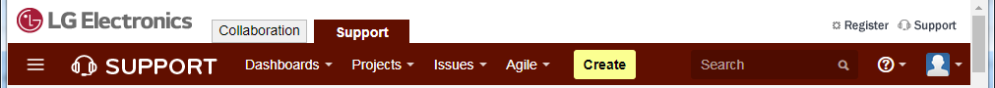
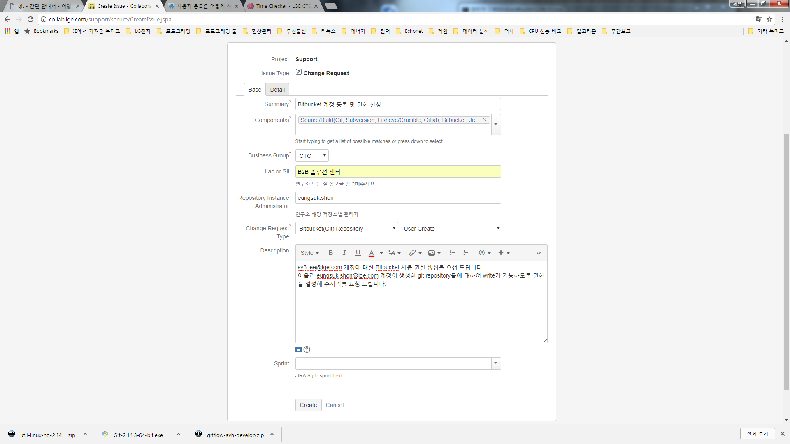
사내 Bitbucket 사용 권한 획득 절차
http://collab.lge.com/support/ create issue

